Slide 1

Kanban

Slide 2
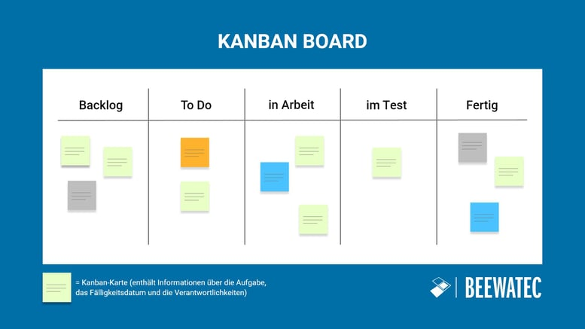
Was ist Kanban und wie funktioniert es?
Kanban: Fokus auf Visualisierung von Arbeitsprozessen.
Darstellung: Alle, bis auf die kleinsten Arbeitsschritte und Fortschritt visuell abgebildet.
Limitierung: Begrenzung der maximalen Aufträge pro Spalte, um Überlastung zu vermeiden.
Quelle: https://www.studysmarter.de/ausbildung/kaufmaennisch/produktion-und-logistik/kanban/
Quelle Bild: https://www.beewatec.com/de/blog/kanban-definition-methode-prinzipien-beispiele-und-kanban-board

Slide 3

Wo wird kanban eingesetzt?
Kanban in Logistik: Nur sinnvoll in standardisierter Serienproduktion.
Einsatzgebiet: Bei großen Materialmengen, die in kurzer Zeit benötigt werden.
IT: Unverzichtbar in vielen agilen und DevOps-Softwareteams.
Quelle: https://www.wlw.de/de/inside-business/praxiswissen/einkaeufer-ratgeber/kanban https://www.fhnw.ch/plattformen/iwi/2021/04/07/kanban-richtig-eingesetzt/
Quelle Bild: https://www.fhnw.ch/plattformen/iwi/2021/04/07/kanban-richtig-eingesetzt/

Slide 4
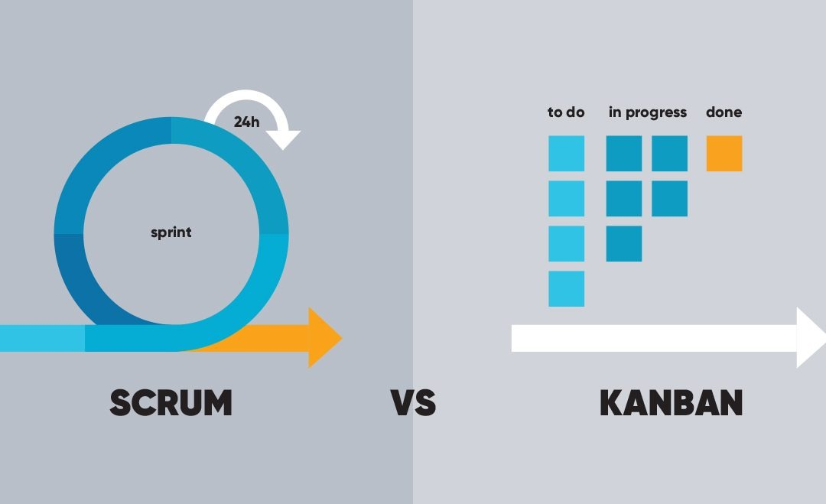
Vergleich sCrum vs kanban
Kanban: visuelles Aufgabenmanagement zur Workflow-Verwaltung.
Scrum: Strukturierung und Verwaltung von Arbeit durch Werte, Prinzipien und Methoden.
Quelle Info: https://www.atlassian.com/de/agile/kanban/kanban-vs-scrum Quelle Bild: https://www.wesquare.nl/scrum-vs-kanban-a-fair-comparison/

Slide 5
Vorteile und Nachteile
Vorteile | Nachteile
Kanban ist flexibel und anpassungsfähig. | ungeeignet für große Teams (max. 3-10 Personen)
Kanban schafft Transparenz und Überblick. | Transparenz deckt Schwachstellen auf und kann zu Skepsis bei Mitarbeitenden führen.
Fehlentwicklungen werden schnell bemerkt. | nur sinnvoll, wenn Arbeitsabläufe und -pakete klar voneinander abgrenzbar sind
Eigenverantwortung und selbstorganisiertes Arbeiten werden gefördert.
Kanban lässt sich leicht in der Organisation einführen.
Quelle: https://www.orghandbuch.de/Webs/OHB/DE/OrganisationshandbuchNEU/4_MethodenUndTechniken/Methoden_A_bis_Z/Kanban/Kanban_node.html

Slide 6


Danke für eure Aufmerksamkeit

